Slide 1
KORELAČNÍ ANALÝZA

Slide 2
Korelační analýza
Měření intenzity závislosti mezi proměnnými
Úzká návaznost na regresní analýzu, neboť se v ní využívá teorie lineárních regresních modelů
Nehledá formu vztahu mezi proměnnými, neboť už primárně vychází z předpokladu, že tento vztah je lineární (dokonce nejen z hlediska parametrů, ale i z hlediska proměnných), a soustředí se na konstrukci měr závislostí mezi těmito proměnnými.

Slide 3

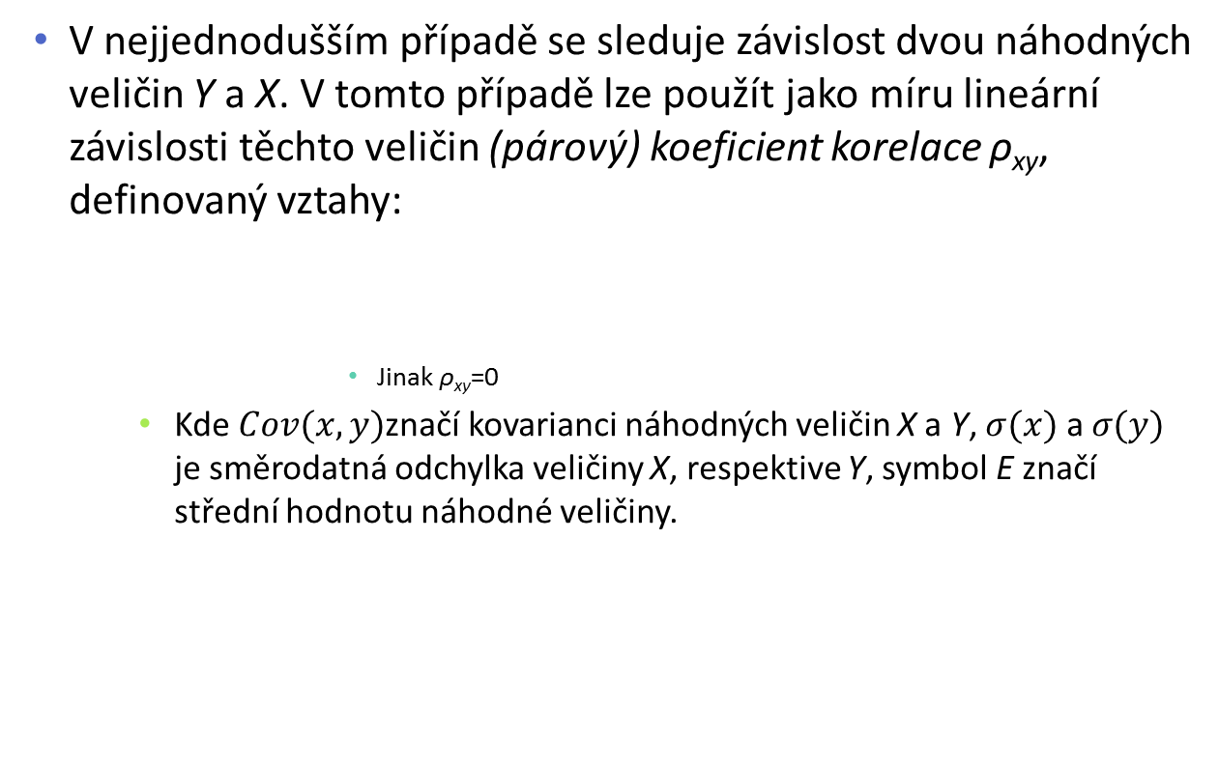
Populační párový korelační koeficient
V nejjednodušším případě se sleduje závislost dvou náhodných veličin Y a X. V tomto případě lze použít jako míru lineární závislosti těchto veličin (párový) koeficient korelace ρ_{xy}, definovaný vztahy:
                Jinak ρ_{xy}=0
    Kde $Cov(x,y)$značí kovarianci náhodných veličin X a Y, $σ(x)$ a $σ(y)$ je směrodatná odchylka veličiny X, respektive Y, symbol E značí střední hodnotu náhodné veličiny.

Slide 4
Hodnoty koeficientu korelace
Pro párový koeficient korelace platí, že ρ_{xy} je z intervalu [-1,1].
Je-li ρ_{xy} = 0, říkáme, že veličiny X a Y jsou nezkorelované.
Je-li ρ_{xy} = 1 nebo ρ_{xy} = -1, existuje přesná funkční závislost mezi veličinami X a Y v podobě přímky.
Tato přímka je rostoucí v prvním případě a klesající ve druhém případě.
Je-li ρ_{xy}= 0, je třeba se omezit pouze na konstatování, že obě veličiny jsou nezkorelované. Nelze tvrdit, že jsou (statisticky) nezávislé.

Slide 5

Příklad
Vypočítejme koeficient korelace , jsou-li dány tyto údaje:
Všechny páry hodnot nastávají se stejnou pravděpodobností p.

Slide 6
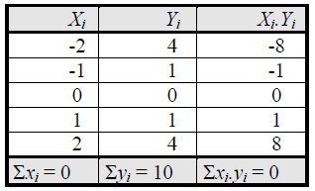

Řešení příkladu
Mezivýpočty pro vyhodnocení koeficientu korelace:
Kovariance:
                ρ_{xy}=0
Přitom tyto veličiny rozhodně nejsou nezávislé. Dokonce mezi nimi existuje přesná funkční závislost v podobě kvadratické funkce.

Slide 7

Výběrový párový korelační koeficient
Populační párový korelační koeficient aproximujeme výběrovým párovým korelačním koeficientem r_{xy}, získaným na základě realizace náhodného výběru:

Slide 8
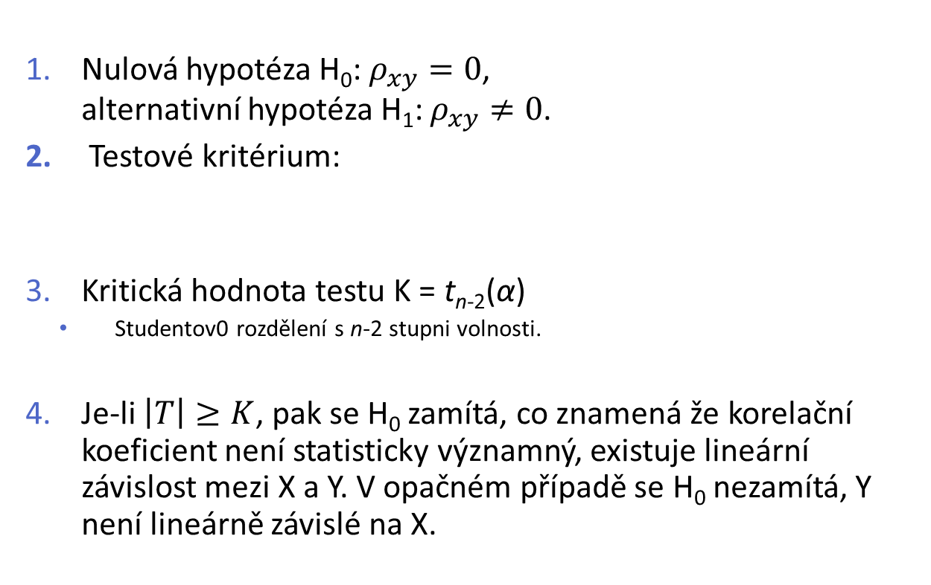

Test statistické významnosti korelačního koeficientu

Slide 9
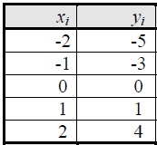
Příklad
Mějme hodnoty x_{i} a y_{i} získané náhodným výběrem:
Pro tyto hodnoty vypočítejte hodnotu korelačního koeficientu a testujte jeho statistickou významnost na hladině významnosti 0,01.

Slide 10
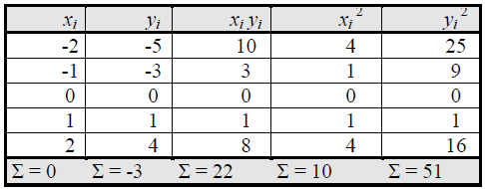



Příklad - řešení
Pro výpočet potřebujeme hodnoty:
Potom korelační koeficient:
Test statistické významnosti:
H₀: $ρ_{xy}=0$, $ρ_{xy}≠0$.
Kritická hodnota testu K = t_{n-2}(α) = t₅₋₂(0,01)=5,84
Protože T > K, je lineární závislost Y na X významná.

Slide 11

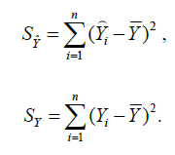
Index korelace
Není-li regresní funkcí, podle níž se posuzuje korelace veličin, přímka, ale jiná, i nelineární funkce, je možné k odhadu závislosti X a Y použít index korelace:
Kde:

Slide 12
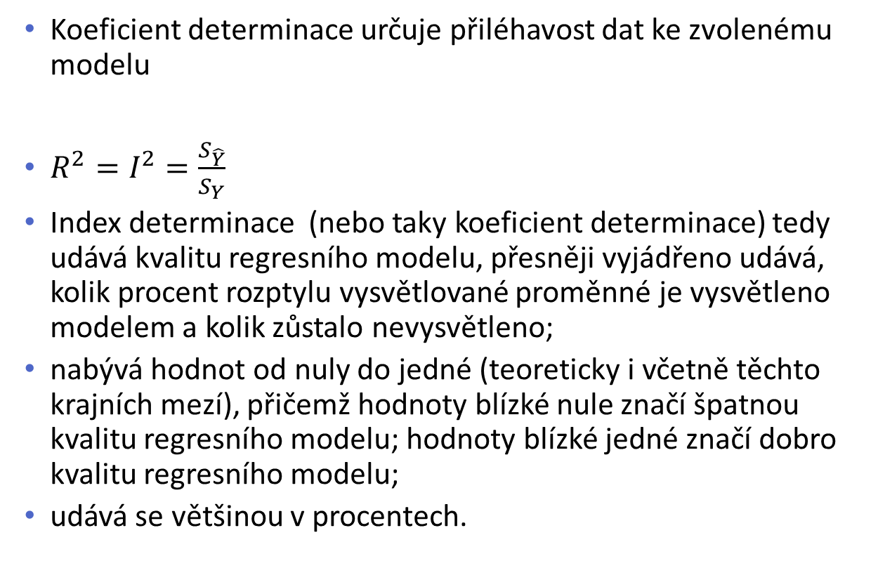
Koeficient determinace
Koeficient determinace určuje přiléhavost dat ke zvolenému modelu
$R^{2}=I^{2}=\frac{S_{\hat{Y}}}{S_{Y}}$
Index determinace (nebo taky koeficient determinace) tedy udává kvalitu regresního modelu, přesněji vyjádřeno udává, kolik procent rozptylu vysvětlované proměnné je vysvětleno modelem a kolik zůstalo nevysvětleno;
nabývá hodnot od nuly do jedné (teoreticky i včetně těchto krajních mezí), přičemž hodnoty blízké nule značí špatnou kvalitu regresního modelu; hodnoty blízké jedné značí dobro kvalitu regresního modelu;
udává se většinou v procentech.

Slide 13

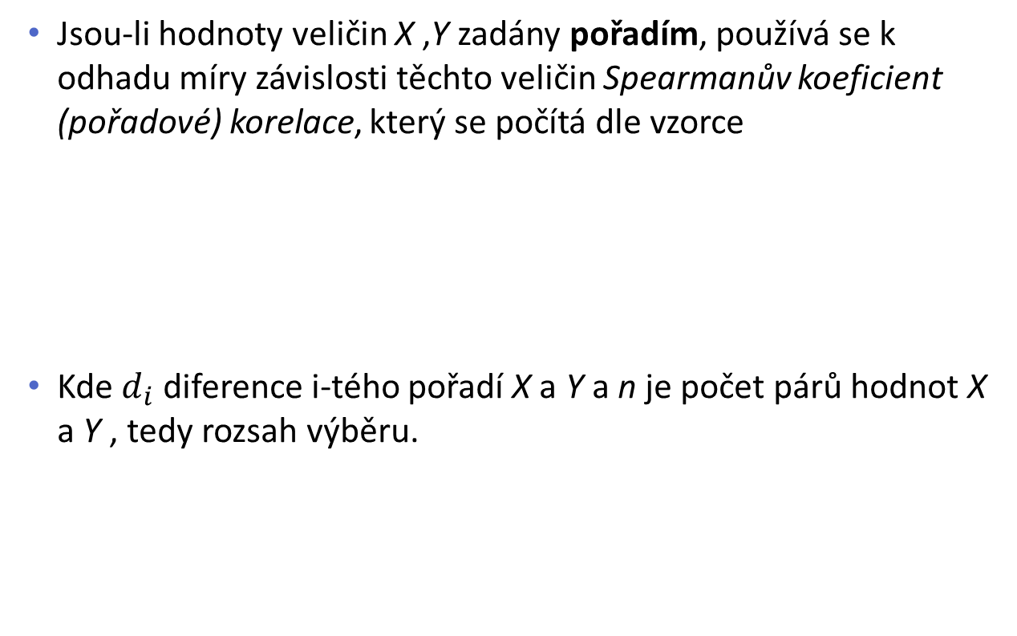
SPEARMANŮV KORELAČNÍ KOEFICIENT
Jsou-li hodnoty veličin X ,Y zadány pořadím, používá se k odhadu míry závislosti těchto veličin Spearmanův koeficient (pořadové) korelace, který se počítá dle vzorce
Kde $d_{i}$ diference i-tého pořadí X a Y a n je počet párů hodnot X a Y , tedy rozsah výběru.

Slide 14
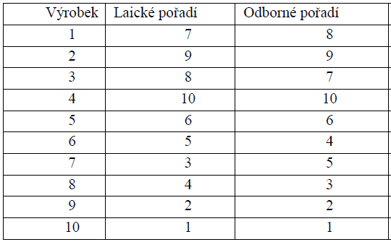
Příklad
Výrobky byly seřazeny dle jakosti dvěma komisemi, z nichž jednu tvořili odborníci a druhou zástupci laické veřejnosti. Rozhodněte, zda se výsledky hodnocení obou komisí shodují ve smyslu korelace.

Slide 15
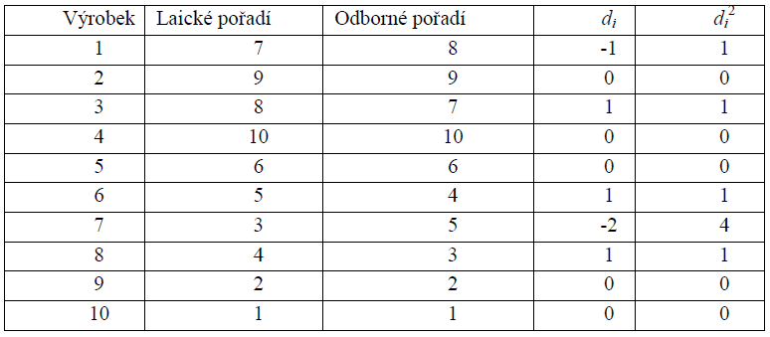

Příklad - řešení
V levé části níže uvedené tabulky jsou pořadí, v pravé části této tabulky jsou spočteny rozdíly v pořadí.

Slide 16
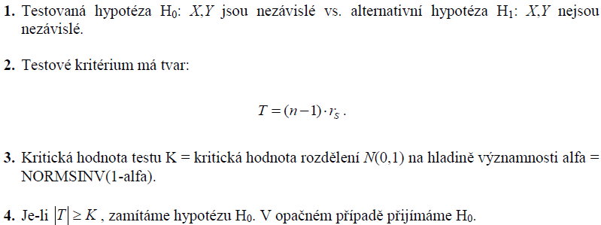
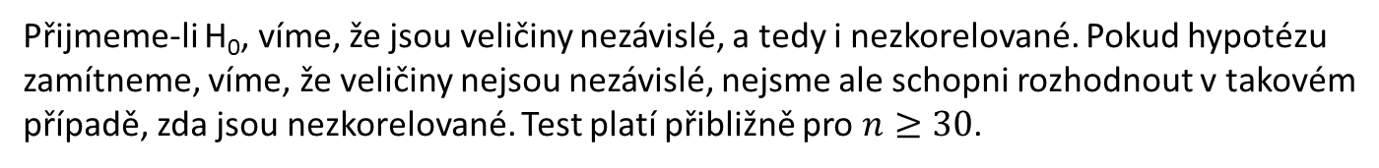
Test statistické významnosti pořadového koeficientu korelace
Přijmeme-li H₀, víme, že jsou veličiny nezávislé, a tedy i nezkorelované. Pokud hypotézu zamítneme, víme, že veličiny nejsou nezávislé, nejsme ale schopni rozhodnout v takovém případě, zda jsou nezkorelované. Test platí přibližně pro $n≥30$.

Slide 17

VÍCENÁSOBNÁ ZÁVISLOST – PŘÍPAD DVOU VYSVĚTLUJÍCÍCH PROMĚNNÝCH
Chceme-li zjistit lineární závislost proměnné Y na větším počtu vysvětlujících proměnných $X_{1},X_{2}$, …$X_{p}$, používáme k měření těsnosti závislosti buďto:
a. koeficienty dílčí (parciální) korelace,
b. koeficient vícenásobné korelace.

Slide 18

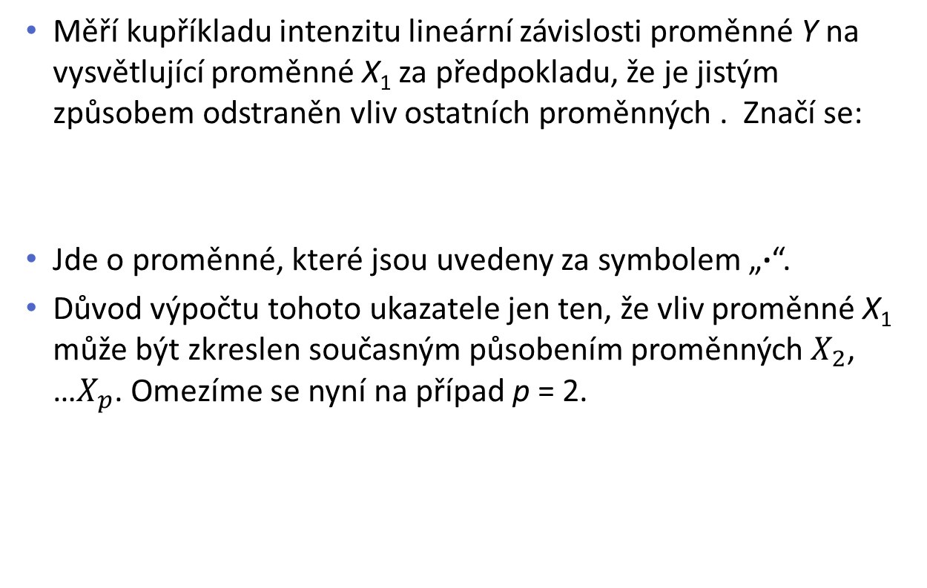
Koeficient dílčí (parciální) korelace
Měří kupříkladu intenzitu lineární závislosti proměnné Y na vysvětlující proměnné X₁ za předpokladu, že je jistým způsobem odstraněn vliv ostatních proměnných . Značí se:
Jde o proměnné, které jsou uvedeny za symbolem „∙“.
Důvod výpočtu tohoto ukazatele jen ten, že vliv proměnné X₁ může být zkreslen současným působením proměnných$X_{2}$, …$X_{p}$. Omezíme se nyní na případ p = 2.

Slide 19
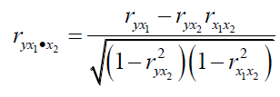
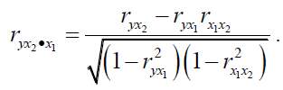
Výběrový koeficient parciální korelace p=2
Koeficient dílčí korelace vystupuje opět ve dvou podobách: buďto jde o populační koeficient nebo jeho odhad – výběrový koeficient parciální korelace. Výběrový koeficient parciální korelace se v případě dvou vysvětlujících proměnných vypočítá dle vztahu:
Koeficienty mohou nabývat hodnot z intervalu [-1,1].

Slide 20
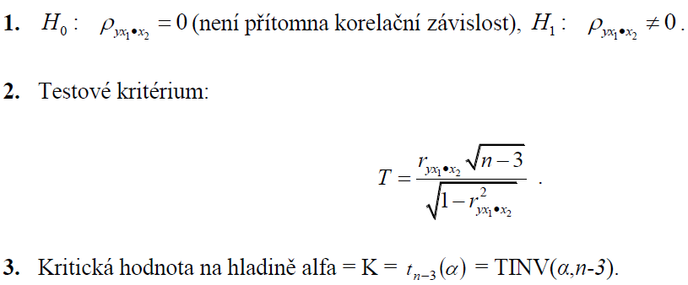

Test statistické významnosti koeficientu parciální korelace
pak je koeficient parciální korelace statisticky významný, tj. nenulový.

Slide 21
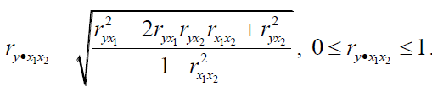

Koeficient vícenásobné korelace
Koeficient vícenásobné korelace měří závislost proměnné Y na všech vysvětlujících proměnných $X_{1},X_{2}$, …$X_{p}$dohromady.
Pro 2 vysvětlující proměnné se výběrová verze tohoto koeficientu spočte dle vztahu:

Slide 22

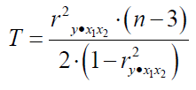

Test statistické významnosti koeficientu vícenásobné korelace:
3. Kritická hodnota K se tentokrát týká Fisherova rozdělení se stupni volnosti 2 a n-3: F_{2,n-3}(alfa)
pak je koeficient vícenásobné korelace statisticky významný na dané hladině významnosti. V opačném případě není statisticky významný.

Slide 23
Děkuji za pozornost

